Slide 1
重构工作指引
2016-05-19

Slide 2
一、总体开发流程
git地址：https://github.com/cheanjia/ui.git
下载代码
本地开发
提交git
与开发代码整合
上线

Slide 3
二、重构流程
cheanjia（本地环境）
新建html或找到相应
开发环境（目前暂未维护）
开发需要时，
将你修改的代码对比更新到此项目
重构只维护cheanjia的文件（css、psd、images and html module），即使小优化也先在纯静态模板上更新。等需要开发时，再对比提交到开发环境上。
开发加入之后的联调阶段，可能图方便直接在开发环境上改了，一定要记得把修改的代码 同步 回cheanjia上面。

Slide 4
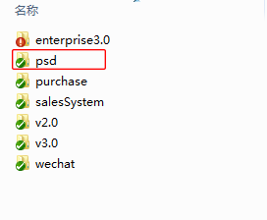
三、开始重构
模板：
页面重构前如果需要搭建新的框架可先引入公用module.css的内容（项目需要用到的公用css都已覆盖至此文件）。
module.css的git地址如下：
https://github.com/cheanjia/ui/tree/master/cheanjia/workGuidelines/module.css
psd修改
git地址：https://github.com/cheanjia/ui/tree/master/cheanjia/psd
用途：存放psd雪碧图
psd名称和项目中的img名称一致
修改图片先修改对应psd文件

Slide 5
四、Demo
现有公共demo样式：https://github.com/cheanjia/ui/tree/master/cheanjia/workGuidelines/library/library.html

Slide 6
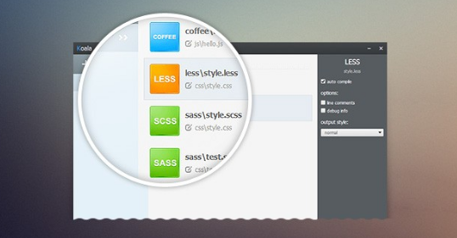
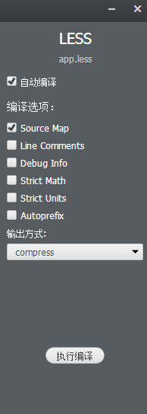
五、工具技巧
1. koala--SASS界面编译工具
支持Less、Sass、Compass、CoffeeScript
支持debug模式

Slide 7
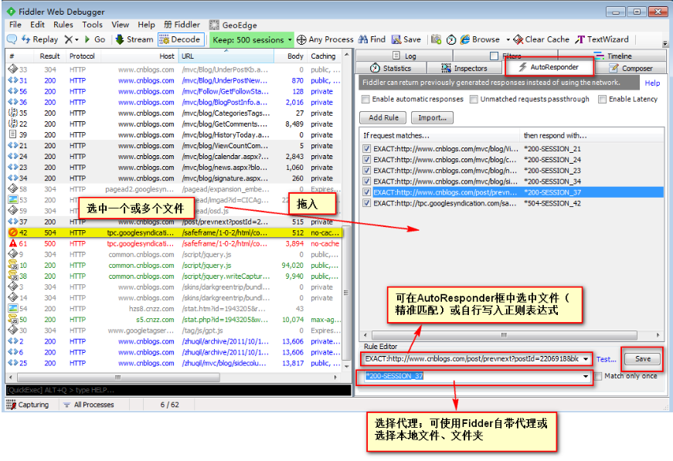
五、工具技巧
1. fiddler
抓包 & 替换css/images/js文件,可将线上文件 替换为本地文件 方便调试

Slide 8
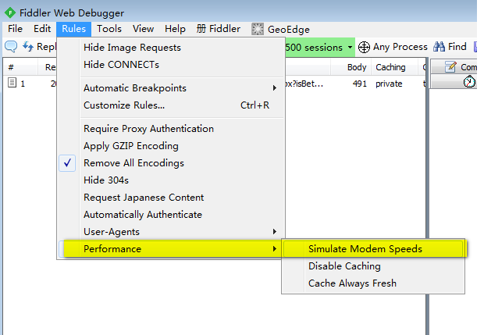
五、工具技巧
1. fiddler
Fiddle提供了一个功能，让我们模拟低速网路环境…启用方法如下：
Rules → Performances → Simulate Modem Speeds (如下图)

Slide 9
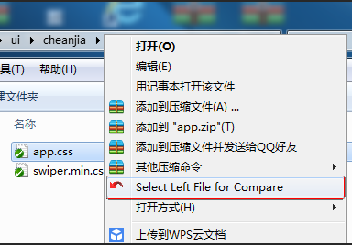
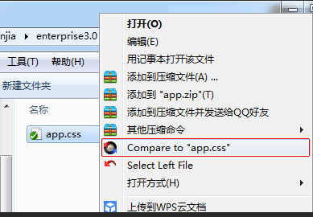
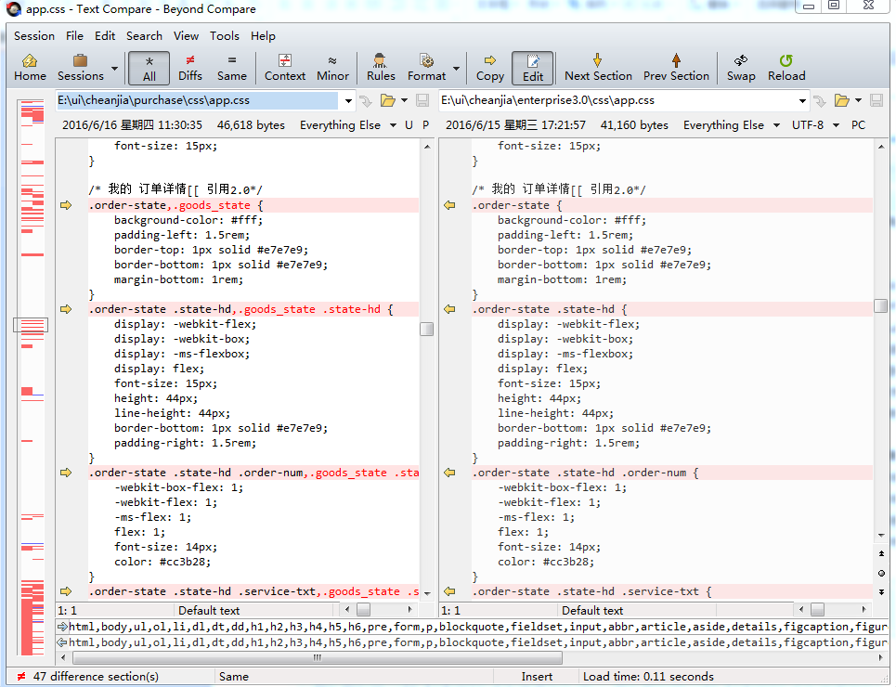
五、工具技巧
2. beyond compare
文件对比（可右键）

Slide 10
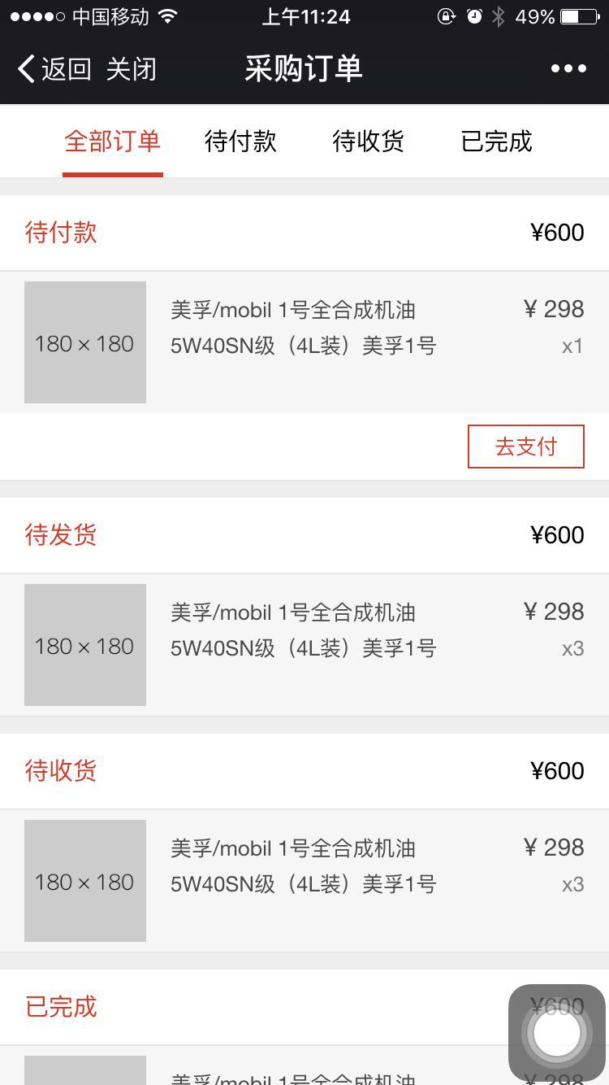
五、工具技巧
3. 图片占位
http://dummyimage.com/

Slide 11
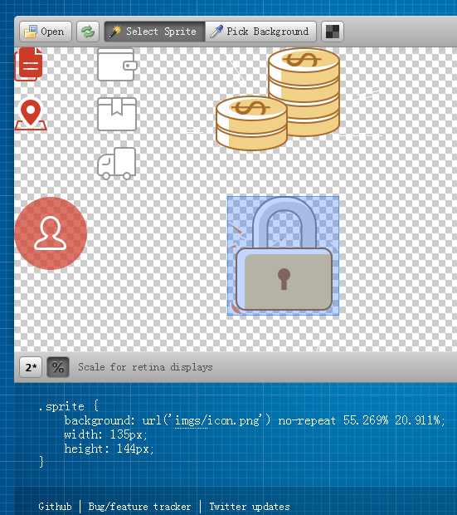
五、工具技巧
http://www.spritecow.com/

Slide 12
五、工具技巧
5. 图片压缩
https://tinypng.com/
上线前先压缩图片
ps: IE6下png24的图片压缩后也可支持

